Slide 1
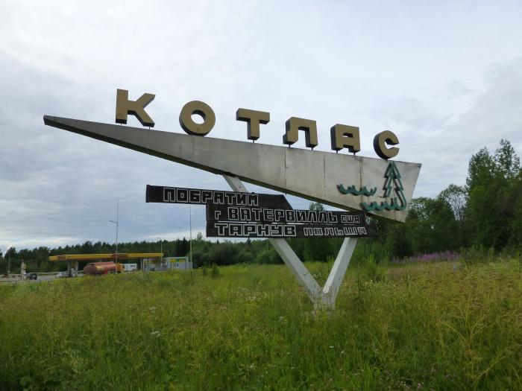

Slide 2
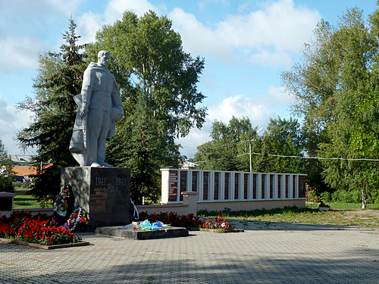
Есть в городе у нас места святые, Фронтовикам поклон наш до земли, Во времена такие непростые Нам мир и счастье сохранить смогли!!!

Slide 3
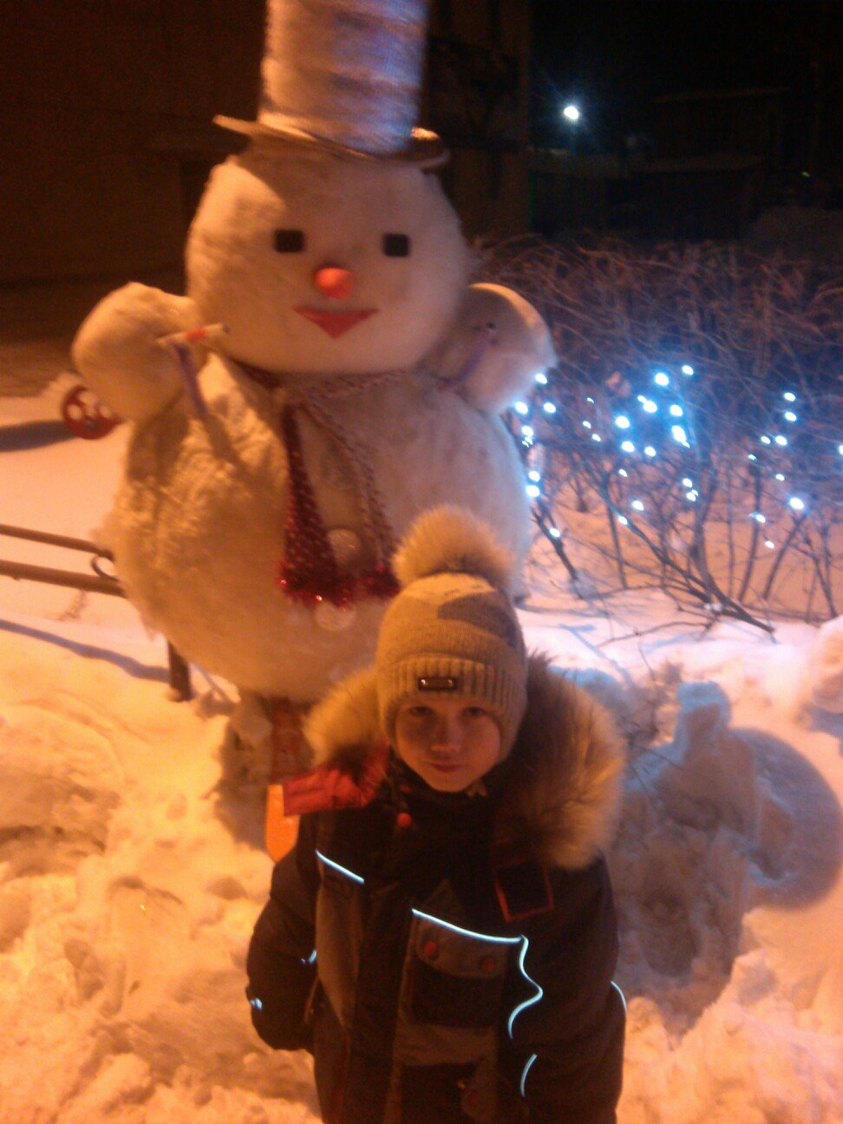
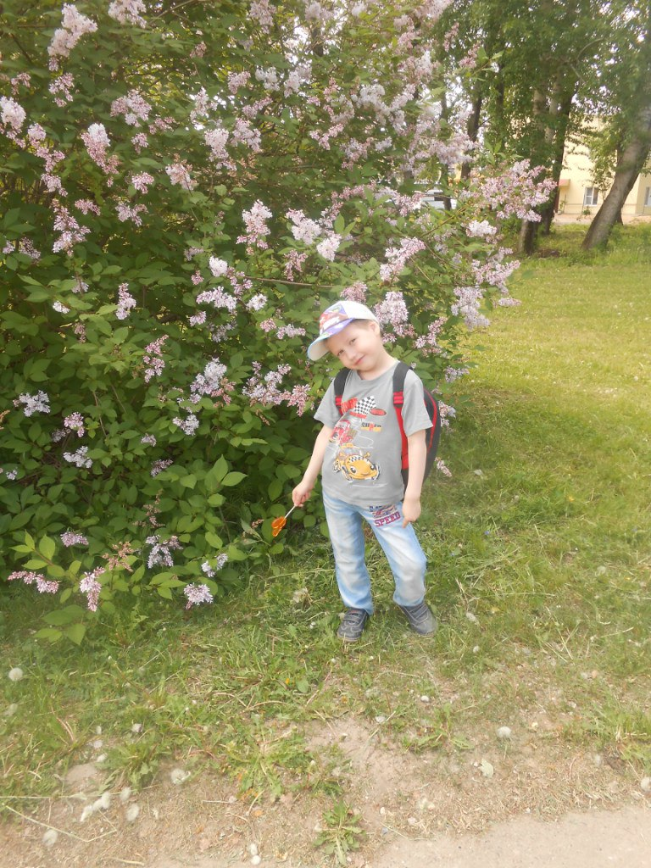
Пусть котлашане берегут наш город, Пусть зеленеет Котлас наш родной, И пусть зимой господствует здесь холод- Тепло и радостно становится весной!

Slide 4
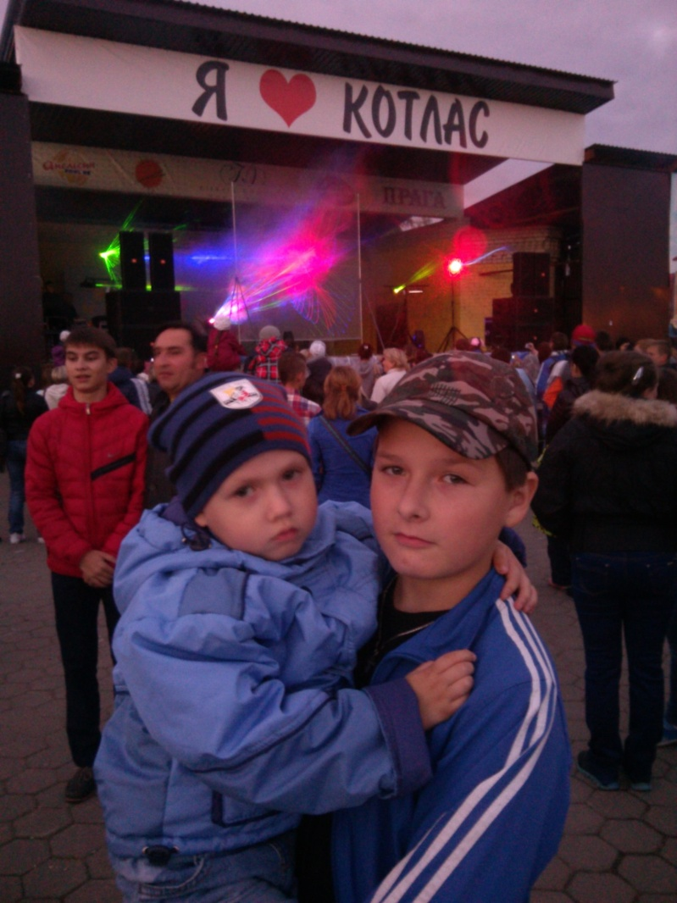
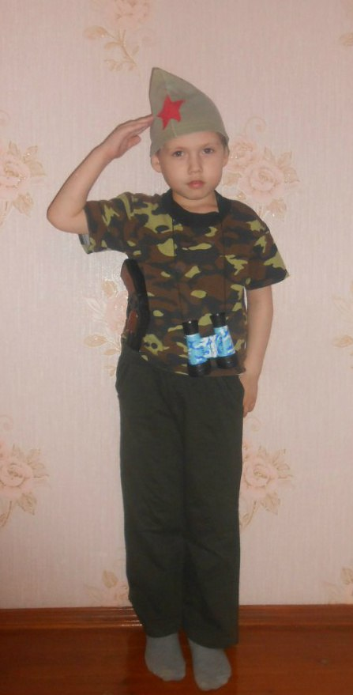
Наш город молодой, красивый, Хотя ему исполнилось сто лет! Как много в нем и доброты, и силы, Желаем Котласу успехов и побед!

Slide 5
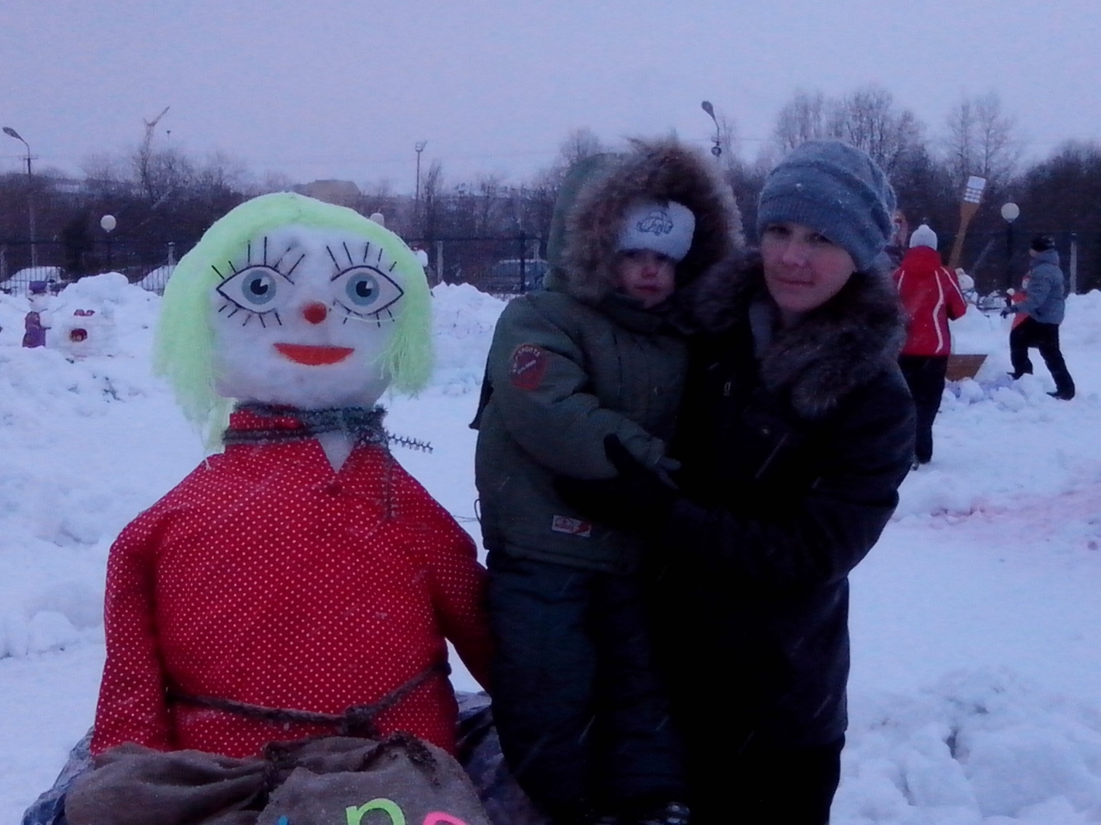
Малой Родиной зовётся Город тот, что дорог мне, И пускай так мало солнца На родимой стороне!

Slide 6
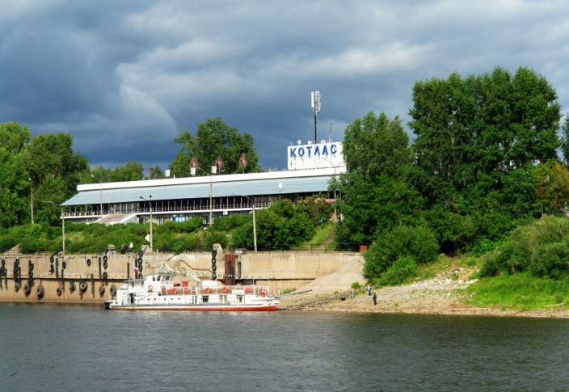
Город наш стоит в глубинке, На слиянии двух рек, И давно не по старинке Строит жизнь здесь человек.

Slide 7
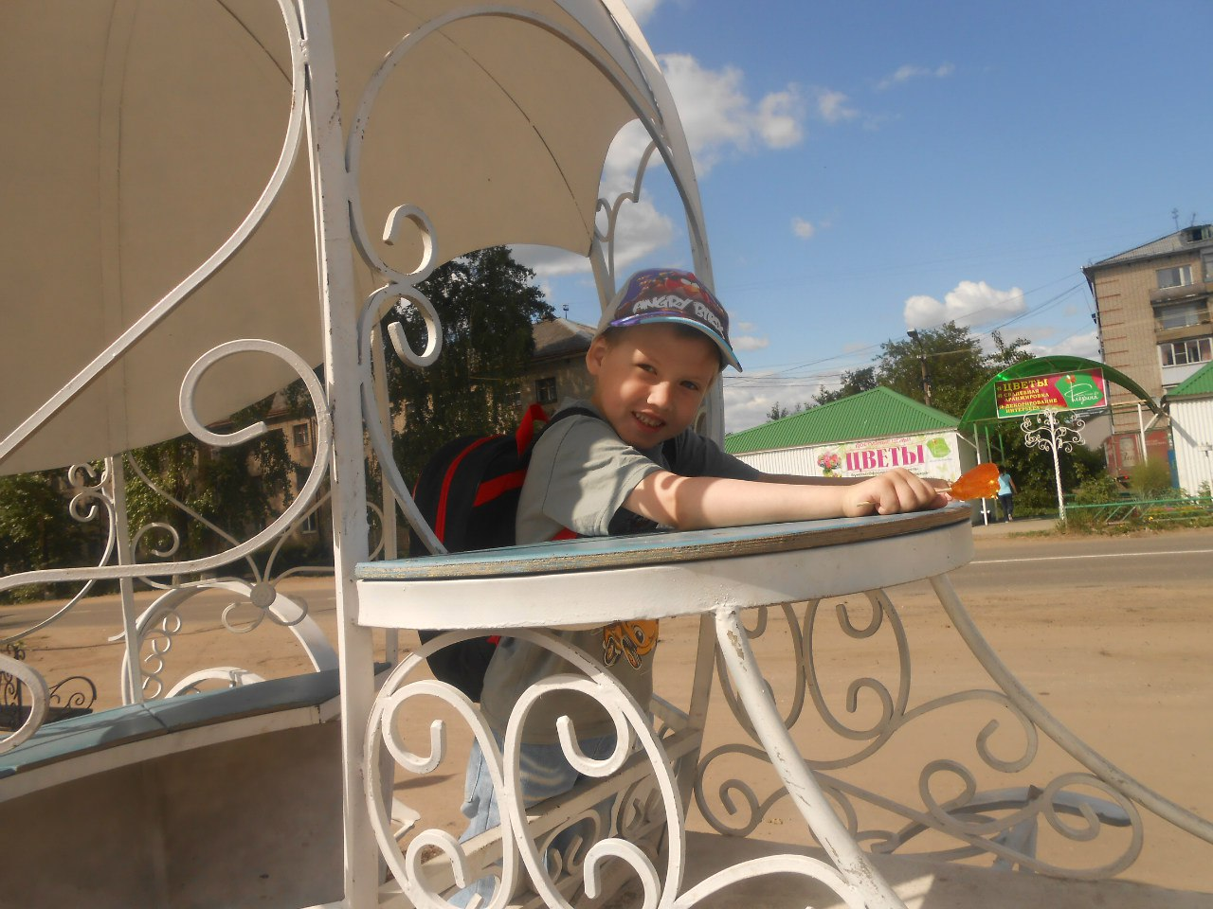
Целый век живут здесь люди Город строится, растет, Мы любить свой Котлас будем День за днем, за годом год.

Slide 8
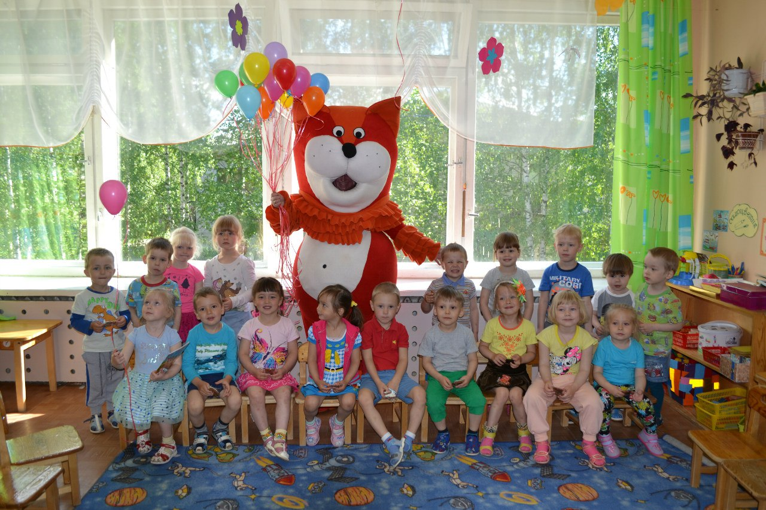
И в поездках дальних наших Котлас нам не позабыть, Здесь когда-то ели кашу, Здесь учись мы дружить.

Slide 9
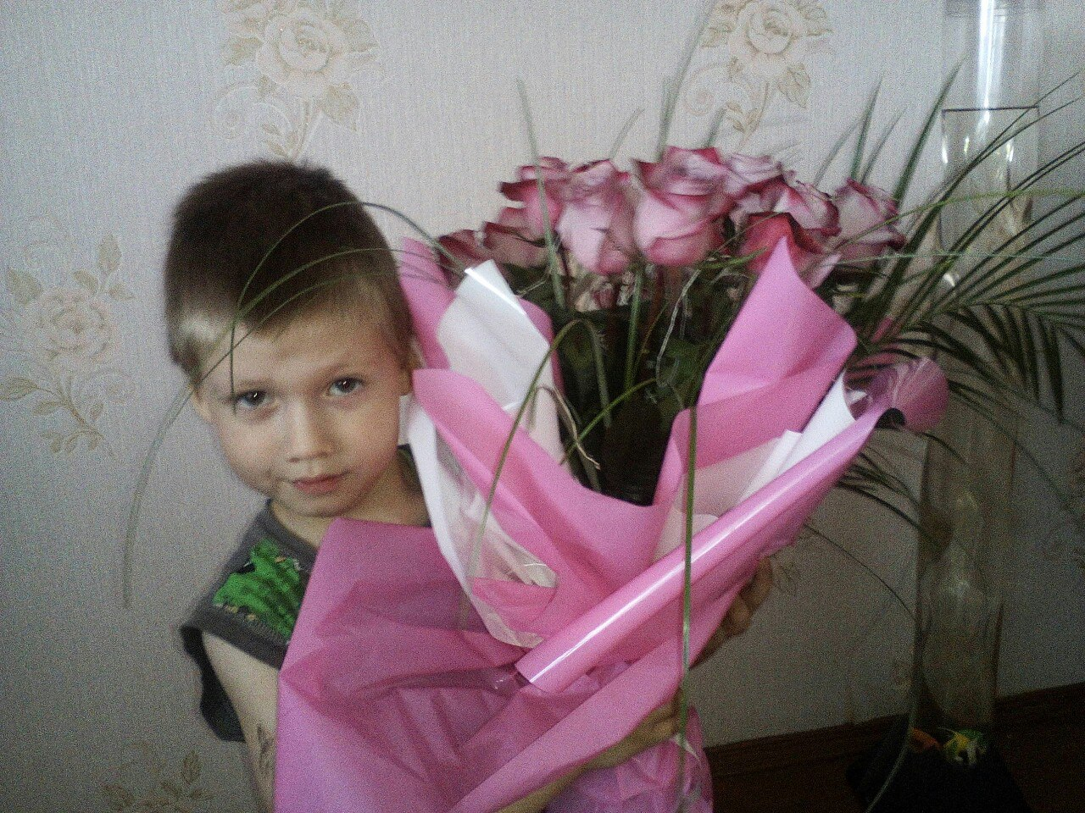
С Днем рожденья, город славный, Ты расти и не старей, И тогда отметишь главный Пятисотый юбилей!

